Slide 1

Věcné učení
Peníze, nakupování
Zpracoval: Mgr. Ondřej Pacina

Slide 2
Název projektu | Moderní škola
Registrační číslo projektu | CZ.1.07/1.4.00/21.3202
Označení klíčové aktivity | VY_32_INOVACE_51_VU2_20
Předmět | Věcné učení
Téma | Peníze, nakupování
Autor | Mgr. Ondřej Pacina
Anotace | Pravidla nakupování, ukázka českých bankovek a mincí
Očekávané výstupy | Znát pravidla nakupování
Jazyk | čeština
Druh učebního materiálu | POWER POINT
Cílová skupina/ročník | žák Speciální ZŠ/7. - 10. ročník
Cíl prezentace | Získání nových informací a prohloubení znalostí žáků
Časová dotace | 20 minut
Vytvořeno (škola, dne) | Speciální základní škola, Česká Kamenice, Jakubské nám. 113, p. o., 15.2.2013

Slide 3
Peníze, nakupování
Umíš hospodařit s penězi?
Víš, kde co koupíš?

Slide 4
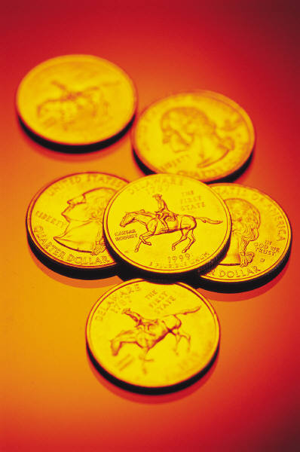
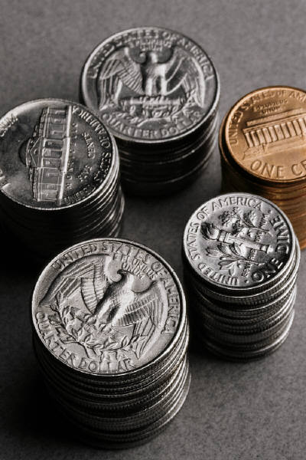
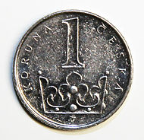

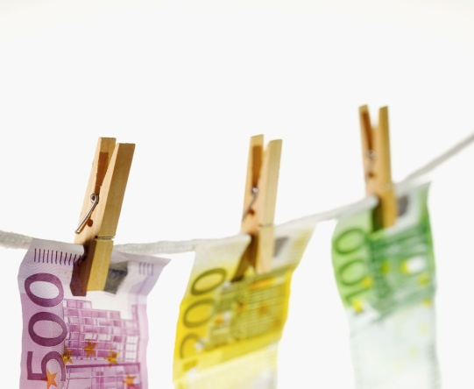
Peníze, nakupování
Dříve, když ještě neexistovaly peníze, museli lidé směňovat zboží jedno za druhé (např. kožešiny za maso).
Postupně se začaly objevovat různé formy platidel (obilí, dobytek,bronzové hřivny, zlato).
Dnes používáme papírové bankovky a kovové mince.
V různých zemích se používají různé měny.
např. v USA dolary, v EU eura, v ČR české koruny.

Slide 5
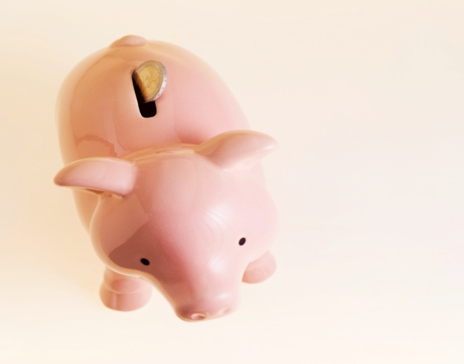

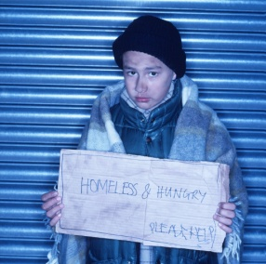
Peníze, nakupování
Aby člověk mohl být soběstačný a koupit si věci a služby, které potřebuje k životu, musí chodit do práce a umět šetřit.
Šetřit znamená nekupovat každou hloupost, která se nám líbí, ale dobře si každý nákup rozmyslet a koupit si jen to, na co nám naše peníze stačí.
Když budeme nakupovat na dluh, potom nám nebudou zbývat peníze na důležité věci a budeme mít velké starosti s živobytím. Nakonec můžeme skončit na ulici jako bezdomovci.

Slide 6
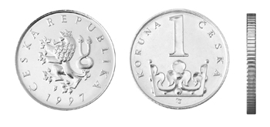
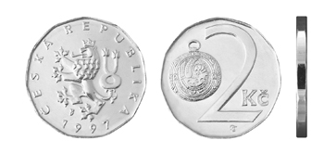
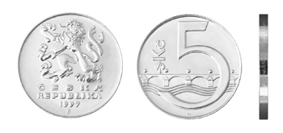
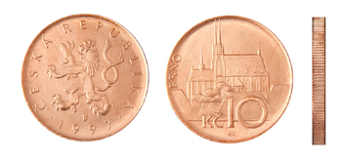
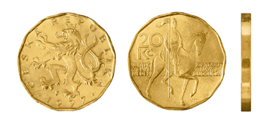
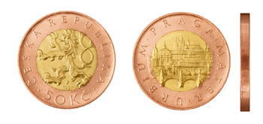
Peníze – kovové mince

Slide 7
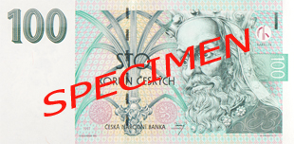
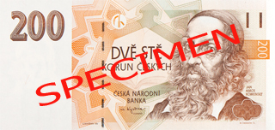
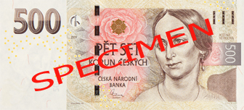
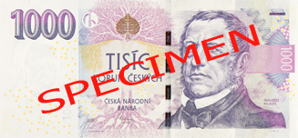
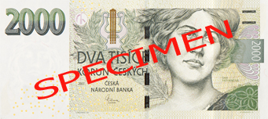
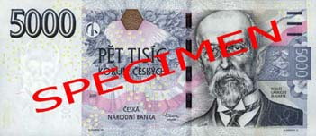
Peníze – papírové bankovky

Slide 8
POUŽITÉ ZDROJE
http://office.microsoft.com
http://www.cnb.cz/cs/platidla/bankovky/200_kc.html
http://www.cnb.cz/cs/platidla/bankovky/100_kc.html
http://www.cnb.cz/cs/platidla/bankovky/500_kc.html
http://www.cnb.cz/cs/platidla/bankovky/1000_kc.html
http://www.cnb.cz/cs/platidla/bankovky/2000_kc.html
http://www.cnb.cz/cs/platidla/bankovky/5000_kc.html
http://www.cnb.cz/cs/platidla/mince/mince_1czk.html
http://www.cnb.cz/cs/platidla/mince/mince_2czk.html
http://www.cnb.cz/cs/platidla/mince/mince_5czk.html
http://www.cnb.cz/cs/platidla/mince/mince_10czk.html
http://www.cnb.cz/cs/platidla/mince/mince_20czk.html
http://www.cnb.cz/cs/platidla/mince/mince_50czk.html
„Materiál je určen pro bezplatné používání pro potřeby výuky a vzdělávání v všech typech škol a školských zařízení. Jakékoliv další využití podléhá autorskému zákonu. Veškerá vlastní díla autora (fotografie, videa) lze bezplatně dále používat i šířit při uvedení autorova jména.“

